Slide 1
Алфавит в загадках

Slide 2
Буквы-значки, как бойцы на парад, В строгом порядке построены в ряд. Каждый в условленном месте стоит, И называются все…
АЛФАВИТ

Slide 3
Если букву потерять, Гусь не сможет гоготать, Гавкать пёс цепной не сможет. Что за буква? Кто поможет?

Slide 4
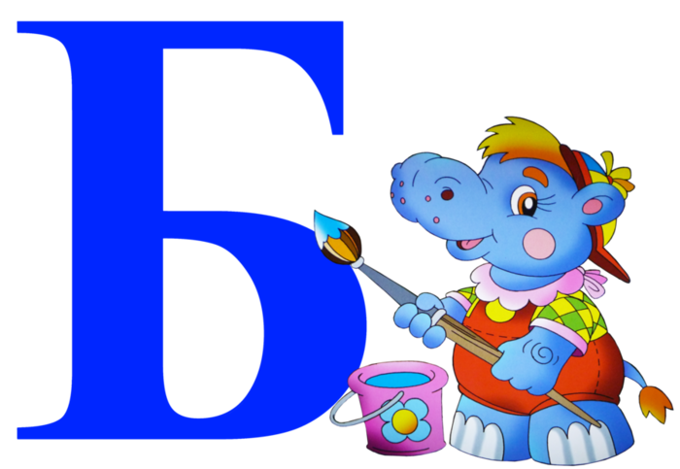
Эту букву любят гномы, Книги называют домом, А она, одевшись в мех, Прячет под листвой орех.

Slide 5
Енот жуёт, жуёт енот, Ежевику он жуёт, И на розовой стене Он рисует букву...

Slide 6
Эту букву знаешь ты? Есть она в словах: "кроты, "Бусы", "сыр" и в слове "мы". Ты запомни букву ...

Slide 7
Дельфин, весёлый наш дельфин, Играет в море не один, Там два дельфина на воде, Играя, учат букву...

Slide 8
Волк, голодный серый волк, Выл он, выл, потом умолк. Волк сейчас сидит в траве, Волк — в траве под буквой...

Slide 9
Индюки и индюшата Интересные ребята. На индюшек посмотри И запомни букву...

Slide 10
Жираф — высокий наш жираф, У него весёлый нрав. Мы с ним на третьем этаже, Смеясь, запомним букву...

Slide 11
Зебра ты сестра лошадки? Поиграй-ка с нами в прятки. Спрячься где-нибудь, в лозе, На картинке с буквой ...

Slide 12
Кошка, миленькая кошка, Поиграй ты с ней немножко, С кошкой ты, наверняка, Не забудешь букву ...

Slide 13
Врач умеет очень просто Наше горло проверять — Он всегда при этом просит Эту букву называть.

Slide 14
Этой буквой мажут раны, Часто завтракают мамы — Им давно рецепт знаком Свежих фруктов с молоком.

Slide 15
Буква ржет и всех катает, По весне на речке тает, Может стрелами разить И чужие слезы лить.

Slide 16
Носорог нашёл носок, Но надеть его не смог. Он к носку попался в плен На картинке с буквой ...

Slide 17
Слон — огромный дядя-слон, Слушать сказки любит он. Сказку про дремучий лес Слушает под буквой...

Slide 18
В этой букве нег угла, Оттого она кругла. До того она кругла — Покатиться бы могла.

Slide 19
Ёжик ёлку наряжал, Ёлкой сам как будто стал. Говорит он: «Всё моё! На страничке с буквой...»

Slide 20
«Хи-хи-хи, ха-ха-ха!» - Так хохочет буква ...

Slide 21
Рак — речной усатый рак. Учится он кое-как. Не бери с него пример, А запомни букву...

Slide 22
Медвежонок кушал мёд: Лапку — в бочку, лапку — в рот. И рычал: «Медок я съем И запомню букву...»

Slide 23
Эта буква звонко лает, В битве воина спасает, Чистит зубы, чистит пол, А в обед — спешит на стол.

Slide 24
Я нашёл сучок в лесу, Он похож на букву...

Slide 25
Букву «пэ» перевернули, Справа хвостик пристегнули, Завернули на конце, Получилась буква...

Slide 26
Попугайчик, попугай, Папу с мамой не пугай. Не ищи жучка в крупе, А найди нам букву...

Slide 27
Черепаха понимает, Что домой не опоздает. При луне, как при свече, Подползает к букве ...

Slide 28
Он заносчивый и гордый, Потому что самый твёрдый. Свысока на всех глядит, И настойчиво твердит: «Среди букв я самый главный. У меня топорик славный. Не дрова я им рублю, А слова я им делю».

Slide 29
Её произносит змея И ёжик, сердитый немножко, Спускающий шарик и я — Но только не так, понарошку!

Slide 30
"Ы", хоть первой быть не может, Торт один в торты размножит. Рядом с ней совсем размяк Буква-пуфик …

Slide 31
Яблочко растёт на ветке, Его любят наши детки. Яблочко люблю и я - С ним запомню букву ...

Slide 32
Тигр — это та же кошка, Только дикая немножко. Тигр запомнил каратэ, Так он учит букву...

Slide 33
Эскимосам эскимос Эскимо в кармане нёс ... Теперь плачет "Э-э-э!" Весь в слезах под буквой ...

Slide 34
Юрта. Юрта — дом степной, Тёплый дом, переносной. Песенку о нём спою, Чтоб запомнить букву...

Slide 35
Буква гол забить нам хочет, Освещает город ночью, Мечет воду в небеса, С ней вкуснее колбаса.

Slide 36
МОЛОДЦЫ !

